Slide 1
L’archivage des données scientifiques au CINES
Lorène Béchard
Atelier PREDON – 19 Mars 2018
Notes:
1

Slide 2
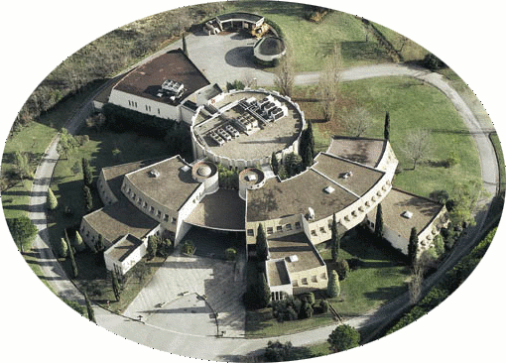
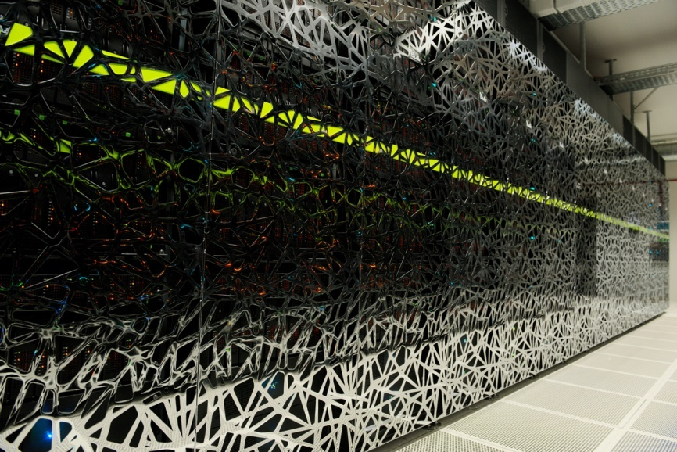
Le Centre Informatique National de l’Enseignement Supérieur
Centre Informatique National de l’Enseignement Supérieur
Basé à Montpellier (Hérault, France)
EPA créé en 1999, succédant au CNUSC – créé en 1980
Placé sous la tutelle du Ministère chargé de l’Enseignement Supérieur et de la Recherche
Missions
  Calcul numérique intensif
  Archivage pérenne de données électroniques
  Hébergement de matériels informatiques à vocation nationale
  Plus d’informations : http://www.cines.fr/
La machine " Occigen" du CINES (3,5 Pflops – 26ème du Top 500)
Notes:
Occigen : Supercalculateur d’une puissance de 3,5 Pflop/s / 50 544 cœurs dans 2106 nœuds / 120 Go de bande passante / 202 To de RAM / espace disque de 5 Petaoctets.
26e rang mondial du classement Top500 de novembre 2014.
Cines est un data center de niveau national = Equipement informatique exceptionnel
1400M² de salles machines (5 salles), double alimentation électrique de tous les équipements (ERDF + onduleurs + groupes électrogènes), réseau RENATER performant, surveillance 24h/24 et 7j/7, accès physiques et logiques contrôlés, équipes d’experts dans tous les domaines informatiques
Mission d’archivage depuis 2004. Plateforme opérationnelle depuis 2006.
CINES = seul opérateur public de la sphère ESR avec ce mandat
En archivage intermédiaire pour les archives publiques (agrément SIAF) et en archivage définitif pour les autres types de données (thèses et publications par exemple)

Slide 3
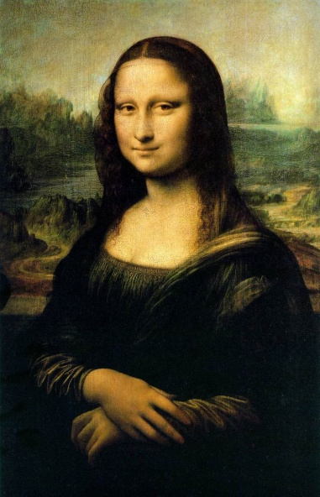
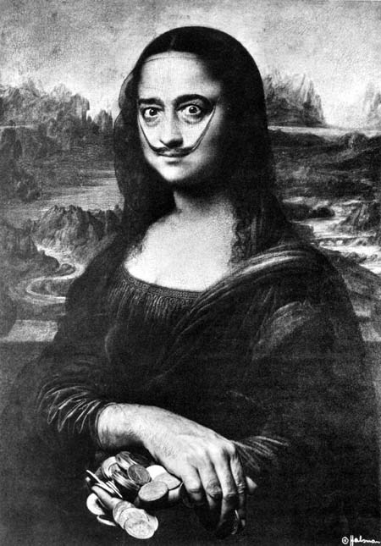
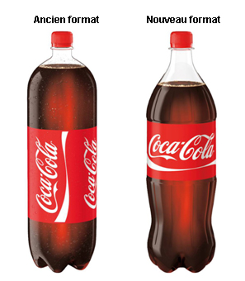

Plusieurs niveaux de préservation de la donnée
Préservation de la lisibilité
Préservation de l’intégrité
SUPPORT : VEILLE + MIGRATION PHYSIQUE + copie sur SITE DISTANT
ENVIRONNEMENT MATERIEL : VEILLE TECHNO et ANTICIPATION
ENVIRONNEMENT LOGICIEL : privilégier les FORMATS DURABLES + MIGRATION LOGIQUE (→ validation préalable de format)
Préservation de la capacité à comprendre le contenu du fichier
METADONNEES DESCRIPTIVES + IDENTIFICATION UNIQUE et PERENNE
Notes:
Actuellement triple engagement sur les 52 To archivés : intégrité – lisibilité – intelligibilité
Système actuel en cours de refonte pour pouvoir jouer sur ces 3 engagements et en fonction des besoins ne pas s’engager sur la lisibilité ou sur l’intelligibilité.
→ Exemple d’un engagement réduit sur la lisibilité et l’intelligibilité si données à conserver que 5 ans, ou pour des données scientifiques avec des formats « maison » auto-documentés pour lesquels on ne ferait pas de validation de format.

Slide 4
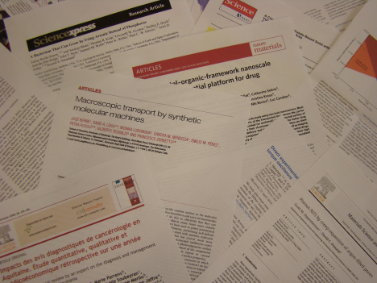
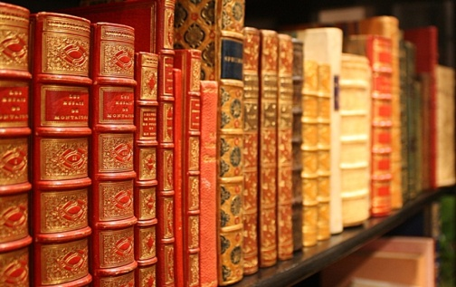



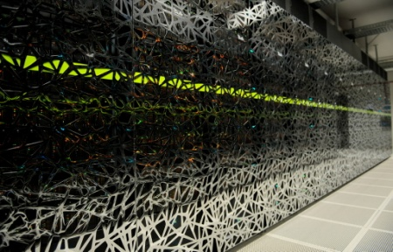
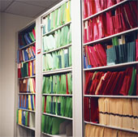

Les types de données archivées
  → Toutes les données produites par la communauté enseignement supérieur et de la recherche
Thèses de doctorat françaises
Publications scientifiques
Documents patrimoniaux numérisés
Vidéothèques et banques d’images
Rapports
Données de gestion
Résultats de calculs
Observations
Notes:
Exemple de SV : au-delà des thèses
- Thèses d’exercice et mémoires d’universités françaises (complément à la mission d’archivage des thèses)
Publications scientifiques diffusées sur le portail HAL
Ouvrages patrimoniaux numérisés de bib universitaires (BUPMC, CUJAS, BSG, BIUS, ...) ou par PERSEE (revues SHS)
Vidéothèques, photothèques et banques d’images (EFEO, INSERM, MMSH Aix, BIUS)
Dossiers de constitution et rapports (Cour des comptes et des Chambres régionales, INRAP, IRSTEA)
Dossiers RH des universités (Strasbourg, bientôt CNRS)
Données scientifiques brutes (images satellitaires GEOSUD, corpus oraux en linguistique) ou de recherche (enquêtes en SHS, reconstitutions 3D de sites archéologiques)
projet en cours : Herbiers numérisés (MNHN, RBGE, BGBM, Digitarium, MEISE)

Slide 5

Merci, des questions ?
Plus d’informations : http://www.cines.fr/archivage/
CONTACTS
Lorène BECHARD
Archiviste – Responsable fonctionnel PAC
CINES
bechard@cines.fr

